Slide 1

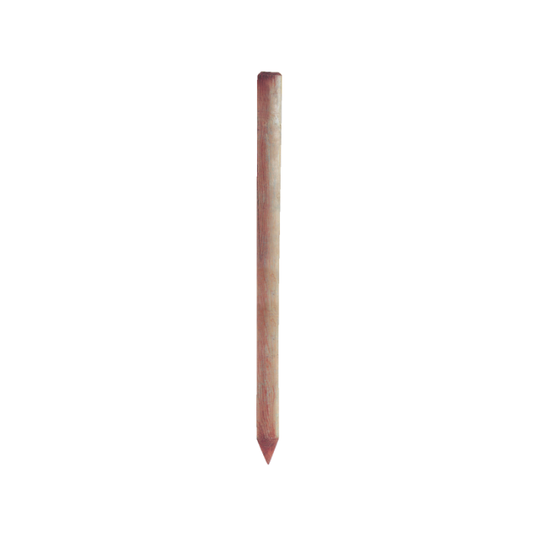




Lange
En route vers la côte d’Opale
Une photographie, c'est un arrêt du cœur d'une fraction de seconde
Photos prises
par un randonneur assidu
pour le plaisir du partage
de la nature traversée
56
Saint-Dizier - Reims

Slide 2
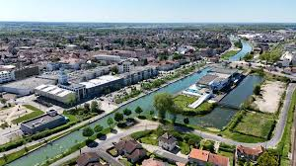

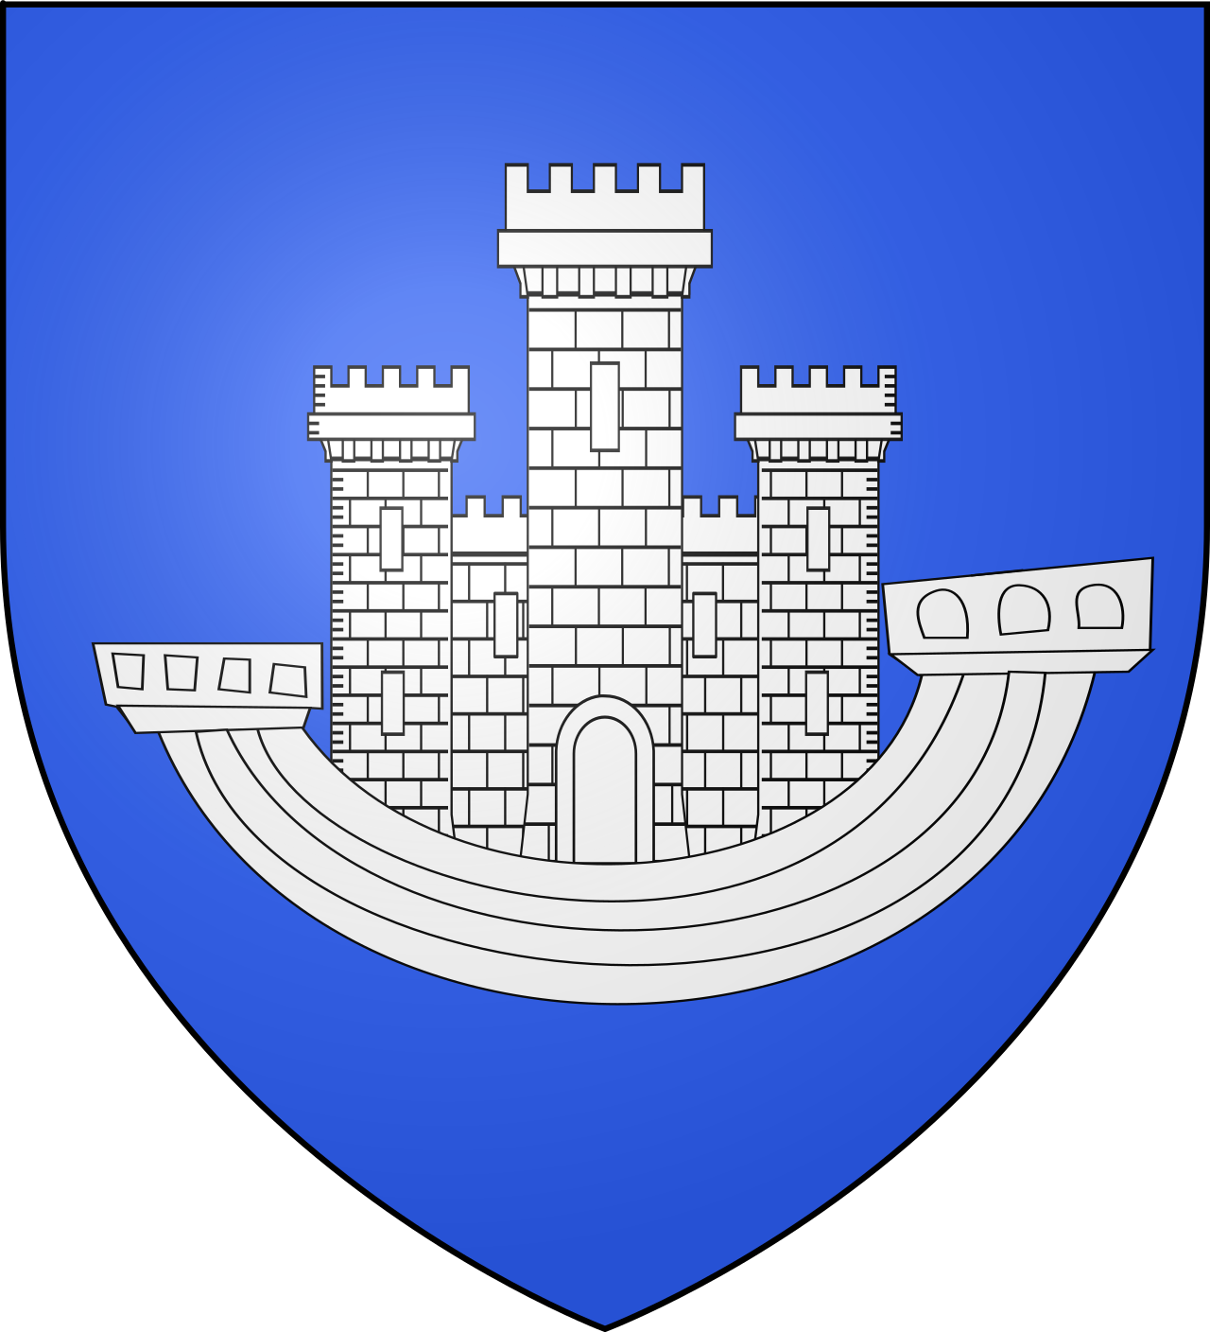

Saint Dizier

Slide 3


Saint Dizier D’Olonna à la place forte royale
Simple bourgade proche d’une demeure seigneuriale au IXe siècle, Saint-Dizier est devenue ville fortifiée au XIIIe siècle, après sa fusion avec les villages de La Noue (Olonna) et Gigny (Gihinni).
L’histoire de Saint-Dizier en tant que localité commence véritablement dès le XIIIe siècle avec le seigneur Gui II de Dampierre, qui choisit d’implanter son domaine au confluent
des rivières Marne et Ornel. Il fait édifier son château (actuelle sous-préfecture) et l’église Notre-Dame en 1202, autour de laquelle la ville neuve se développe progressivement.

Slide 4
Saint Dizier et le siège de 1544
En 1488, le roi Charles VIII fait de Saint-Dizier une puissante place forte royale, ceinte de remparts et de fossés inondables, face à la Lorraine.
Le siège de 1544, une bataille historique
Durant l’été 1544, les armées de l’empereur Charles Quint, en guerre contre le roi François Ier, envahissent Saint-Dizier.

Slide 5
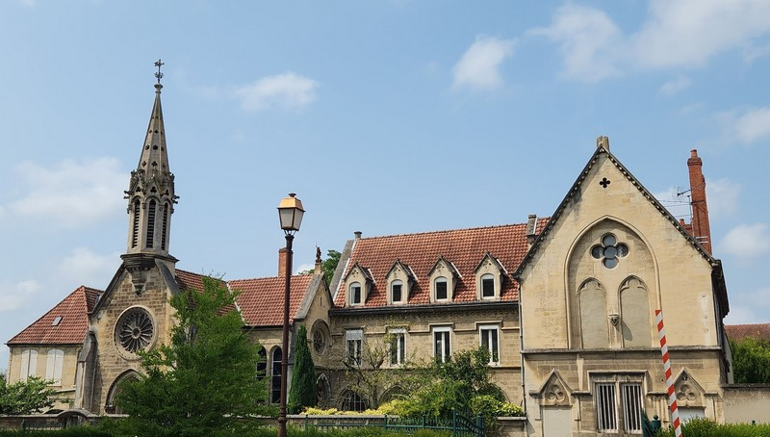

Slide 6
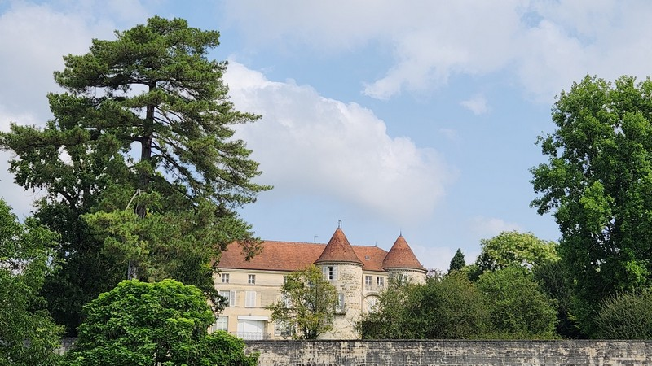

Slide 7
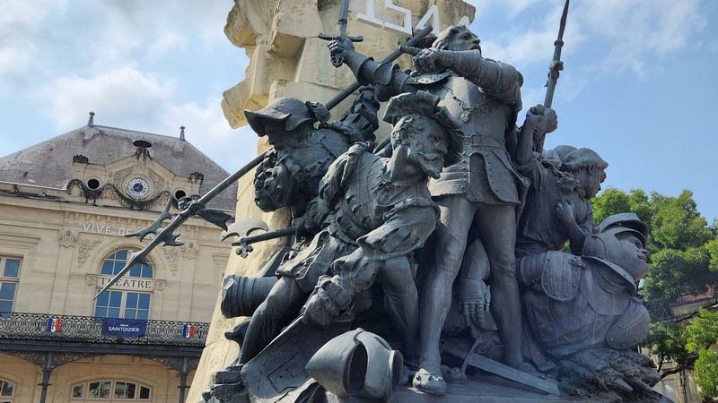

Slide 8
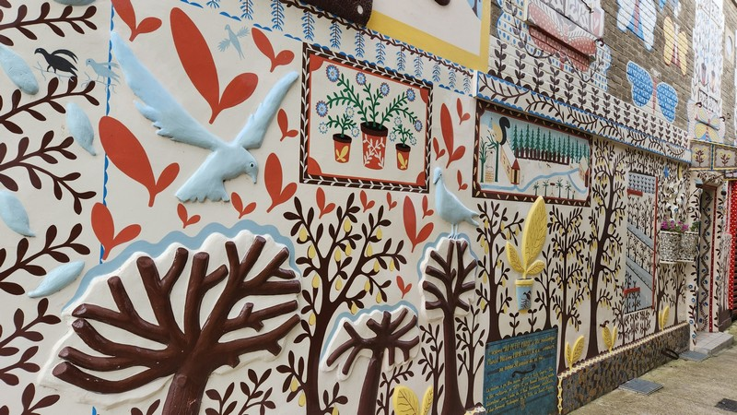

Slide 9
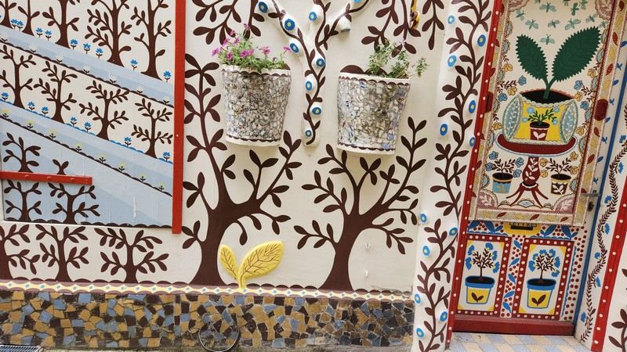

Slide 10
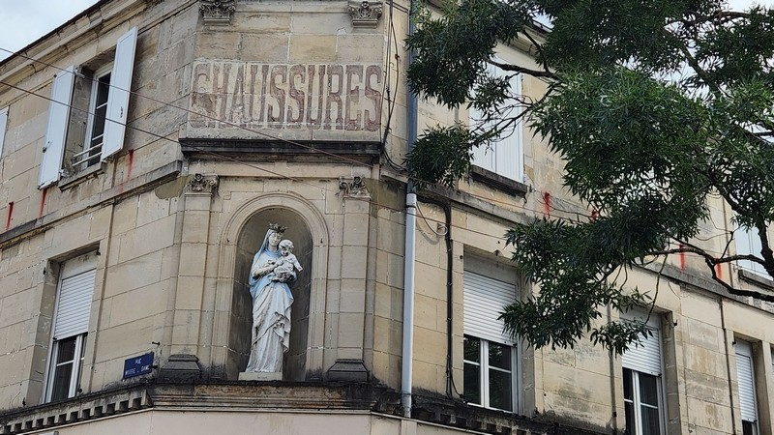

Slide 11
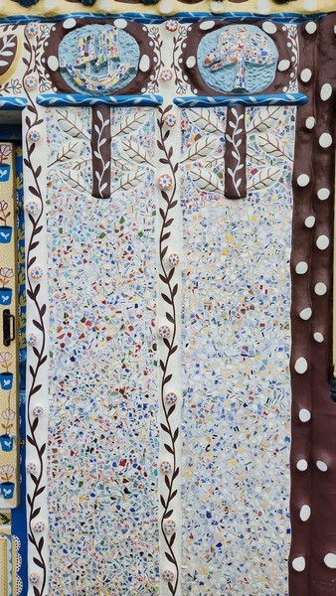
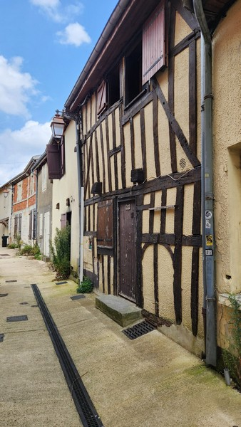
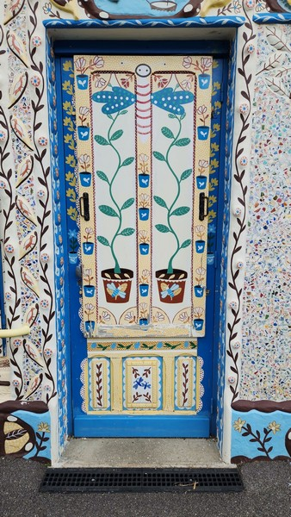

Slide 12
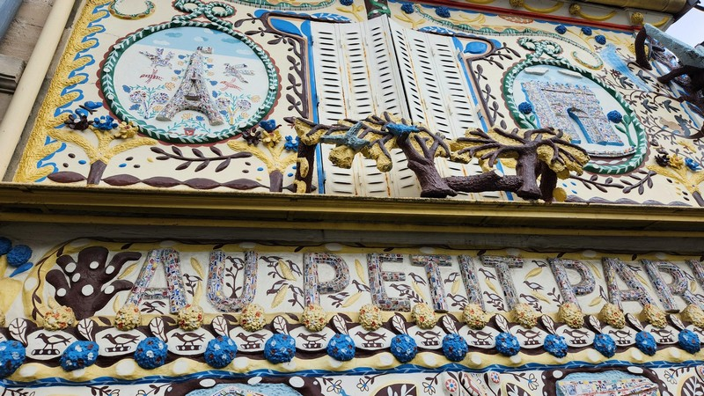

Slide 13
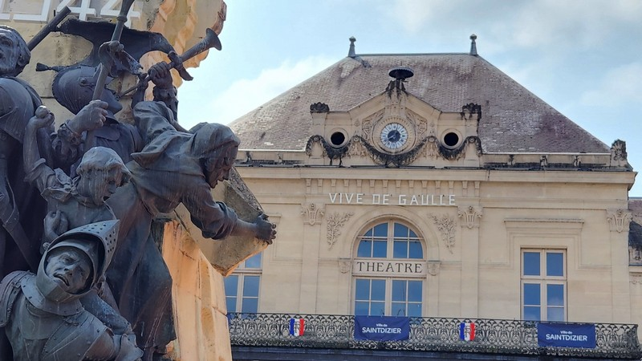

Slide 14
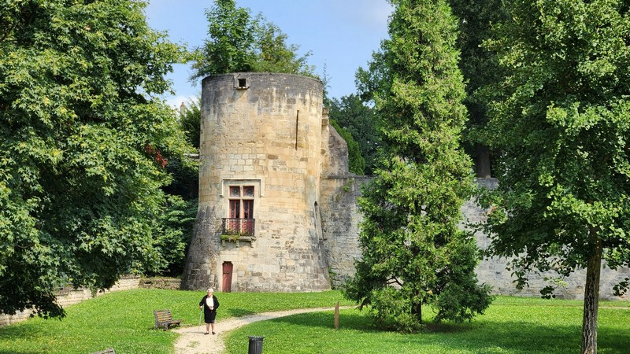

Slide 15
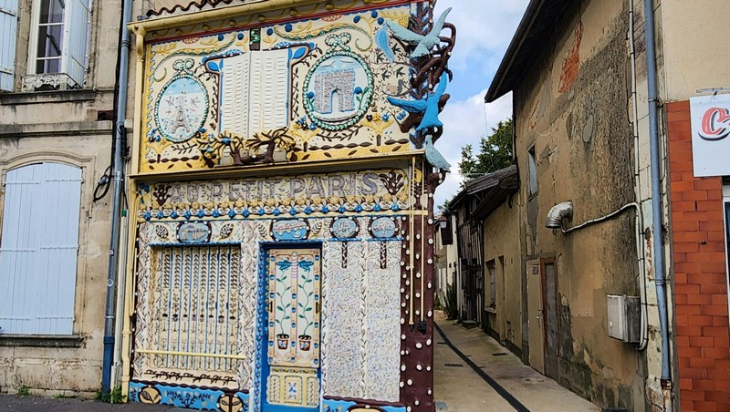

Slide 16
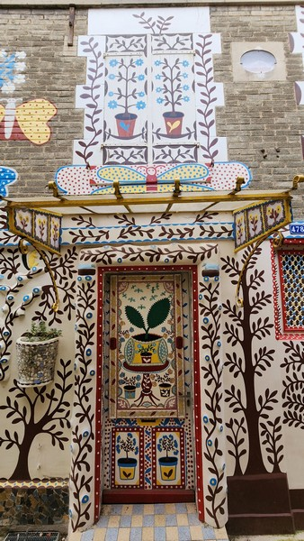
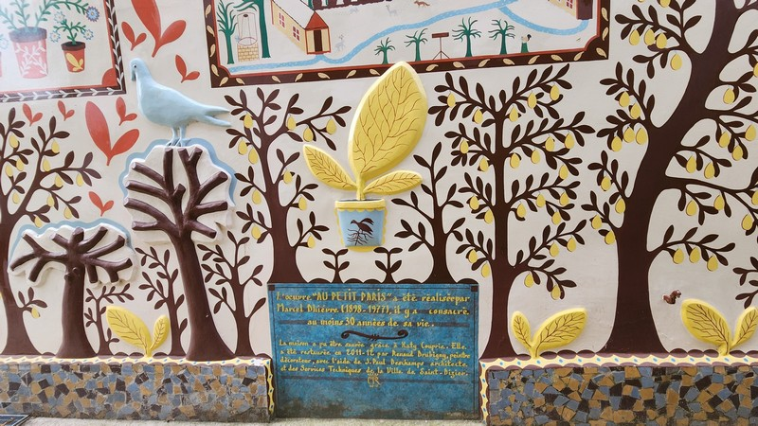
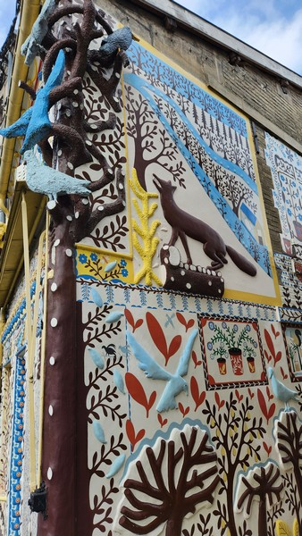

Slide 17
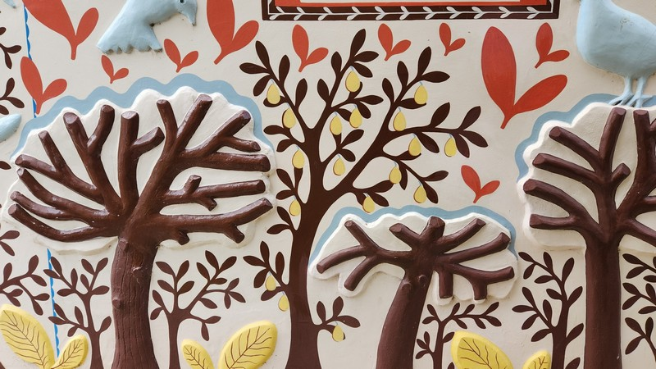

Slide 18
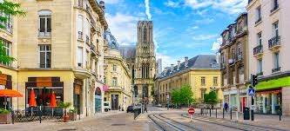
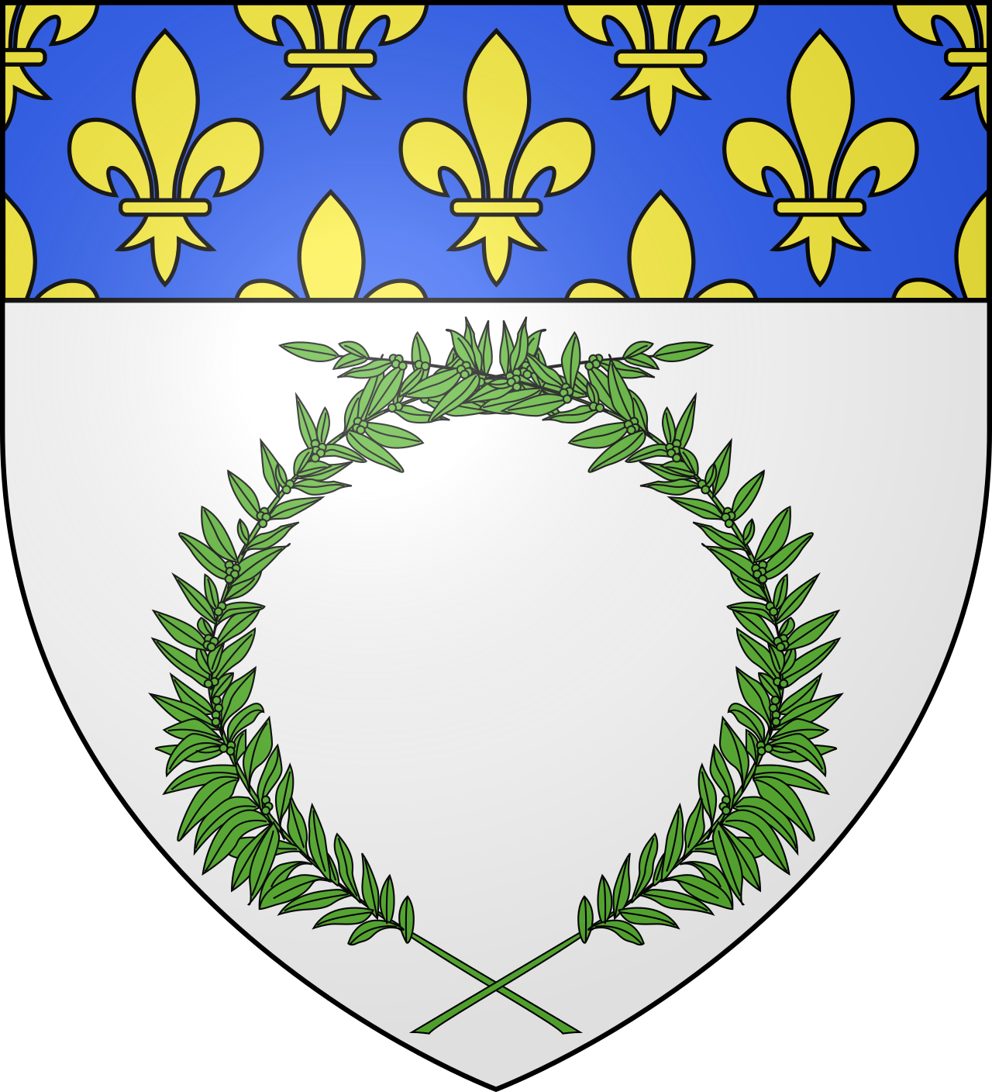
Reims

Slide 19
La cathédrale Notre-Dame de Reims
Elle est connue pour avoir été, à partir
du XIe siècle, le lieu de la quasi-totalité des sacres des rois de France.
Il s'agit de l'une des réalisations majeures de l'art gothique en France, tant pour son architecture que pour sa statuaire qui compte 2 303 statues. Elle est inscrite, à ce titre, au patrimoine mondial de l'UNESCO depuis 1991. Haut lieu du tourisme champenois, elle a accueilli 1 500 000 visiteurs en 2007.

Slide 20

En 2025, Reims célèbre le centenaire de l'Art déco et de la Reconstruction, deux mouvements qui ont façonné la ville et notre manière de voir l'urbanisme et l'art.
Une invitation à redécouvrir un environnement urbain, à apprécier la beauté des détails Art déco tout en célébrant l'énergie créative de l'art contemporain.

Slide 21
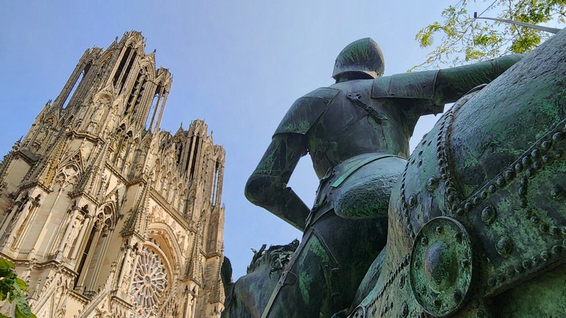

Slide 22
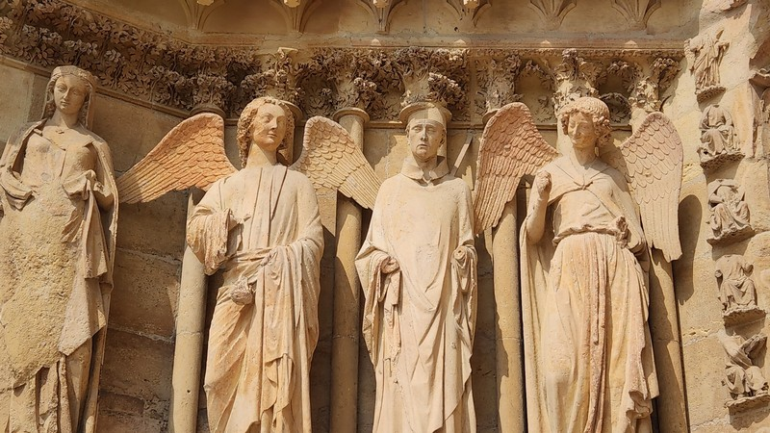

Slide 23
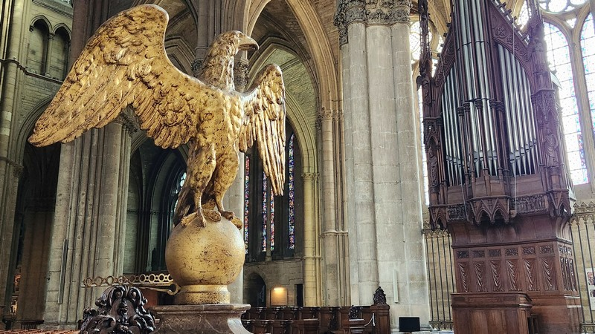

Slide 24
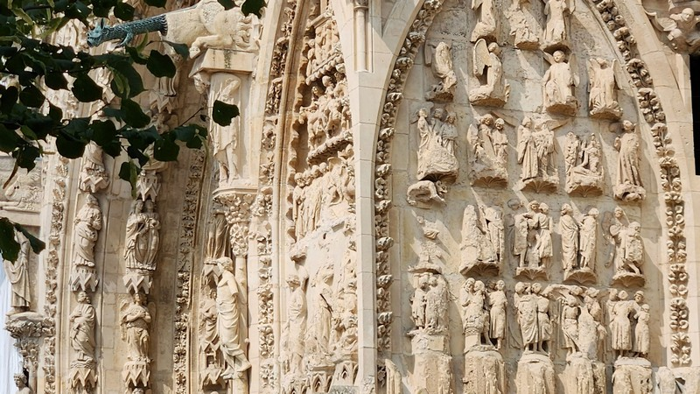

Slide 25
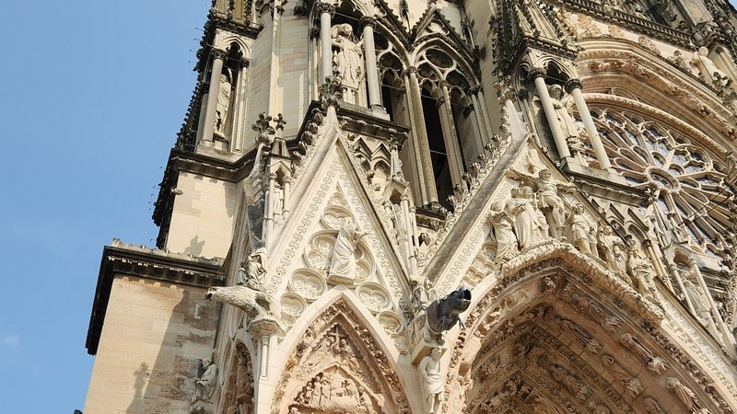

Slide 26
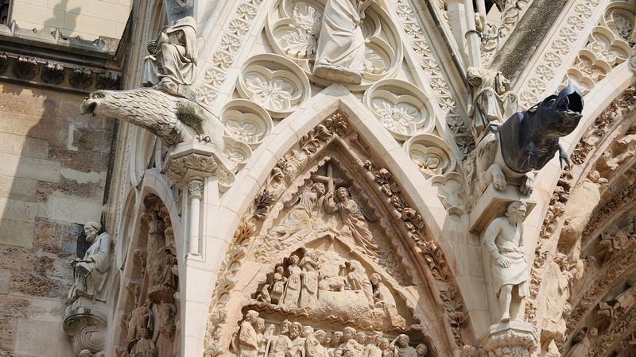

Slide 27
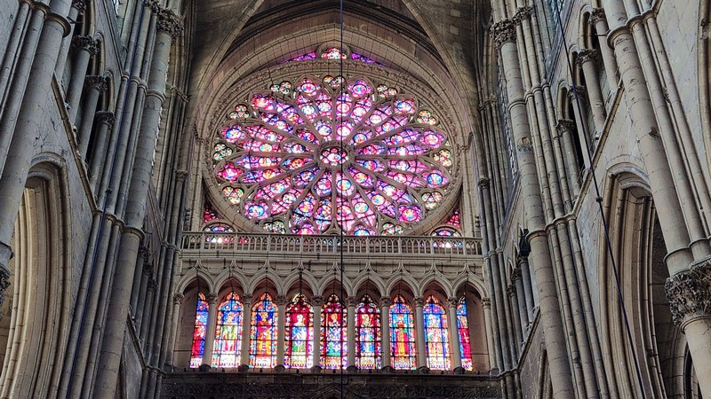

Slide 28
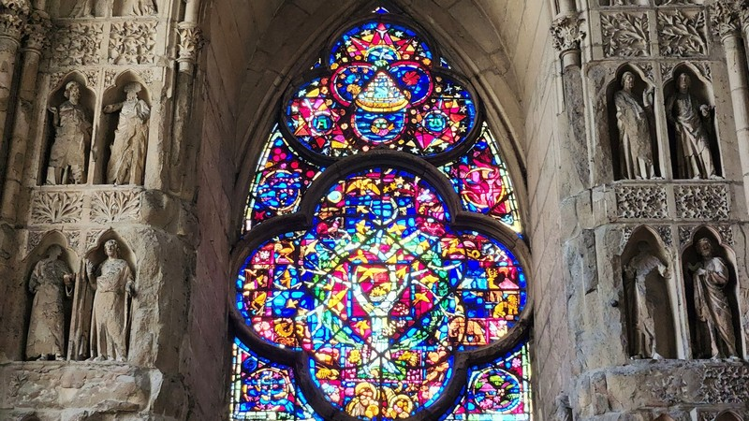

Slide 29
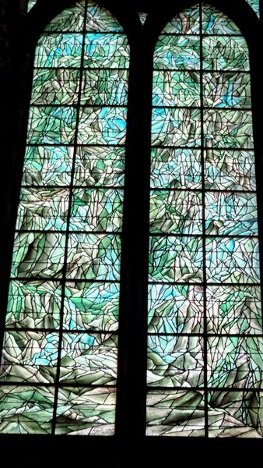

Slide 30
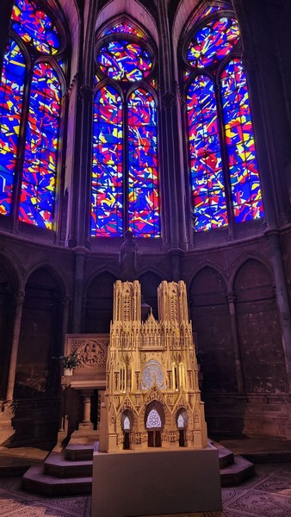
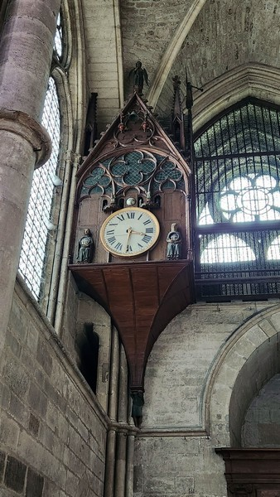
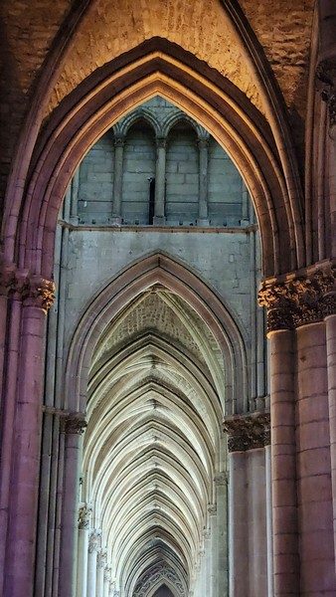

Slide 31
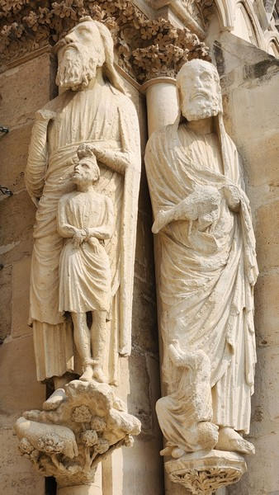
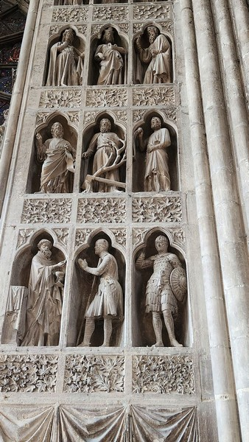
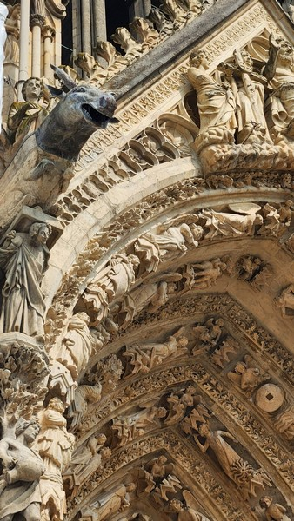

Slide 32
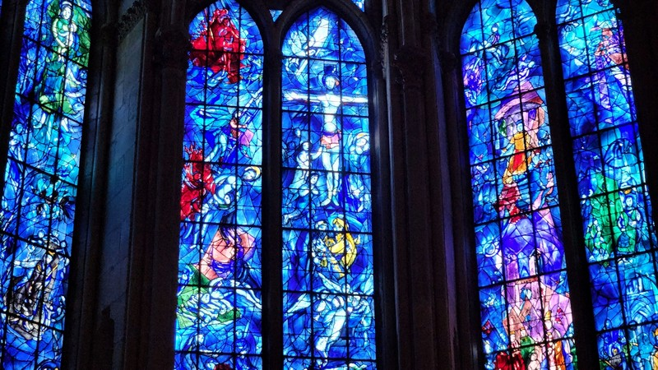

Slide 33
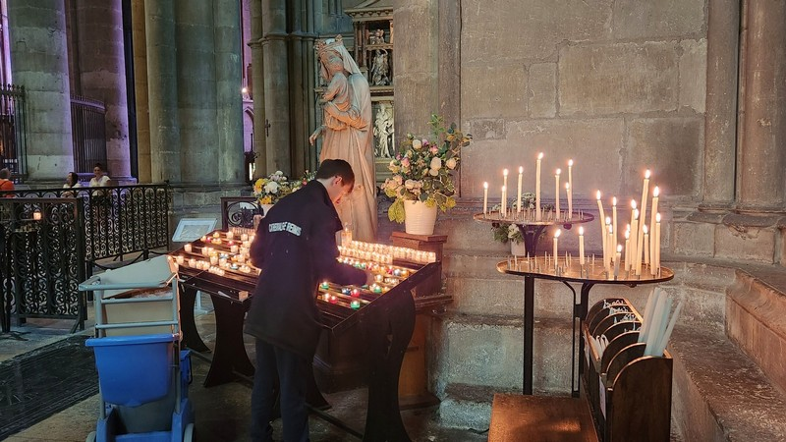

Slide 34
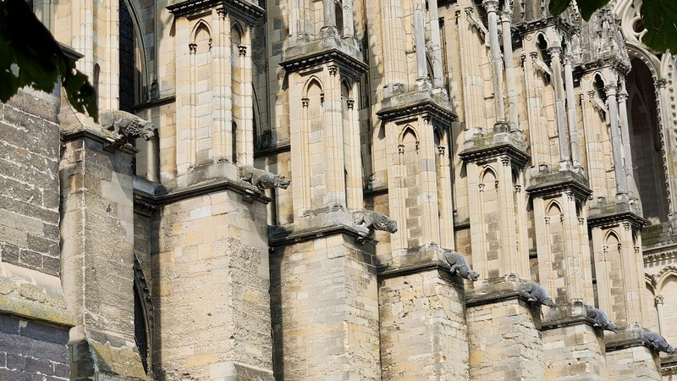

Slide 35
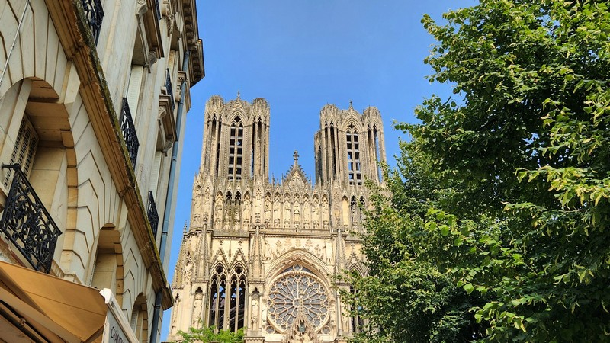

Slide 36
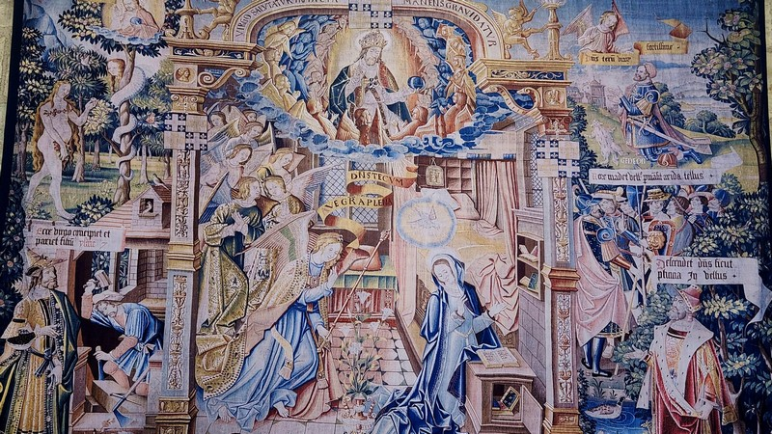

Slide 37
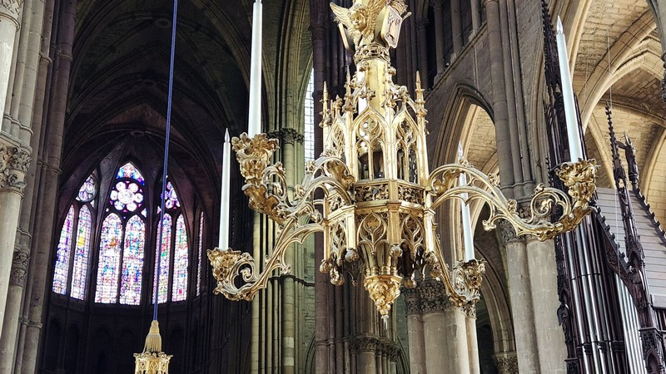

Slide 38
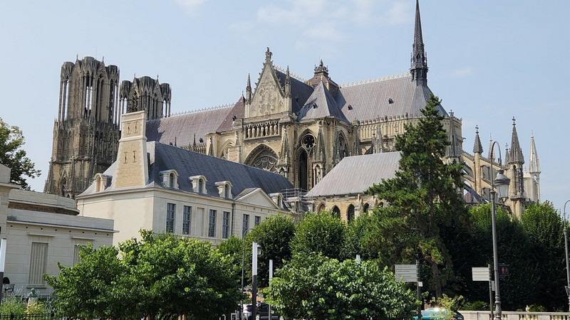

Slide 39
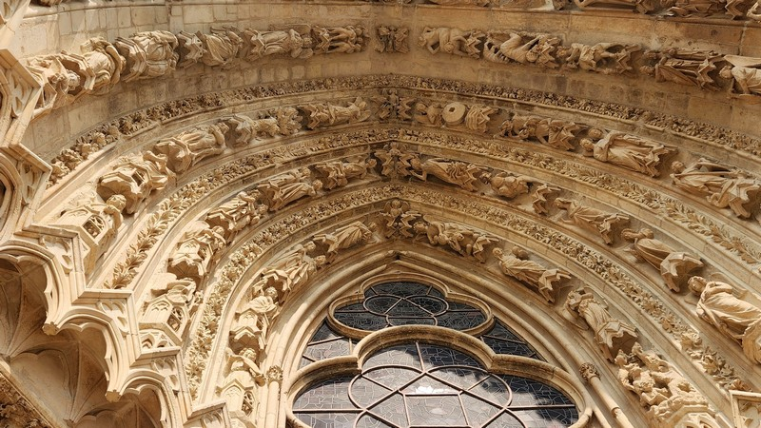

Slide 40
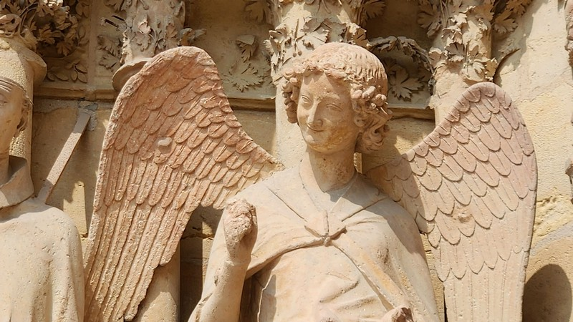

Slide 41








2701
Michel Pépé
Aube Nouvelle
Création
Internet

